Slide 1
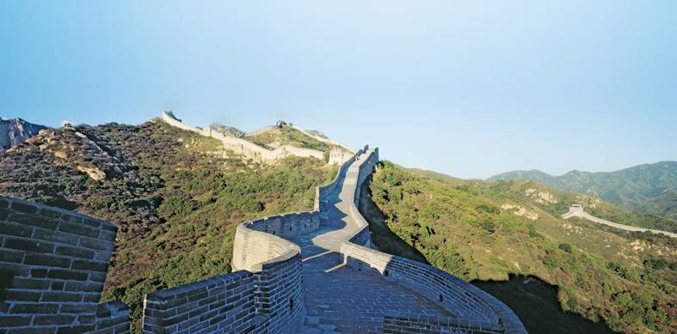
工程交付质量核心理念
网络部署服务部
2009.7
Notes:
时间：3分钟
教学目的：课程引入介绍
教学程序：
开场白，授课教师自我介绍（姓名、部门、在华为的工作经历），可以简单介绍一下自己对质量工作的认识。
学员常问问题及解答：无。
注：
如果课程安排了质量部的引导老师，也可以介绍一下。同时说明引导老师将配合主讲老师的讲解，主要负责研讨环节的引导、及问题的补充答复。

Slide 2
课程目标
授课对象：
  工程交付人员
授课时间：
  2H
学完本课程后，您应该能：
  澄清关于质量的错误观点与主要误区，树立第一次把正确的事情做正确的观念
  掌握质量的核心理念，形成共同的质量语言，对质量管理达成统一、正确的认识
Notes:
时间：2分钟
教学目的：介绍课程目标和课程讲解的背景，阐述为什么要大家来参加研讨。以及质量的重要性。
教学程序：
介绍课程的目标，明确培训对象。
关键点：无。
讲解案例：无。
学员常问问题及解答：无。
注：无。

Slide 3

目 录
1
2
3
4
引子
四项基本原则
质量核心理念
如何行动
我谈质量
Notes:
时间：
教学目的：讲解四项基本原则。
教学程序：无。
关键点：无。
讲解案例：无。
学员常问问题及解答：无。
注：无。

Slide 4

我谈质量
请您结合自己的工作，谈谈您对质量的认识？
Notes:
时间：5分钟
教学目的：让大家重新回顾“以前”华为所倡导的“质量文化”是什么，引导得出质量的错误观点和误区。要达到先立后破的效果。
引入大家对质量不一样的看法，并要求通过研讨达成统一。
教学程序：
老师在此环节不做过多点评，把学员陈述的观点列在白板上，待后续课程讲授中进行逐一解释。胶片中列出的内容，可以在大家讨论后作为补充。
参考我们的误区：
过程无法保障结果
质量部应该处于组织中的警察地位
质量改进应该是质量部的职责
质量、成本、进度是互相对立
流程Owner是质量部
零缺陷是不可实现的
需求的问题，不是质量问题
…….
以下4月9、10日高层研讨的观点供参考：
质量即符合已同意之要求, 而不是“好”
第一次把正确的事情做正确
预防产生质量，检验不能产生质量
我们常犯的错误是不停地原谅同一个错误
质量用不符合要求的代价（PONC）来衡量，PONC是改变质量文化的管理工具；
依靠政策、系统、培训和激励来改进质量；
墨菲法则：假如政策上允许我们做错，我们一定会做错；
关键点：引导的时候，一定要让大家思考以前的工作习惯和想法（如：一年前），而不是我们现在所宣传和倡导的。
讲解案例：无。
学员常问问题及解答：无。
注：该页可以根据产品线特点替换为其他内容。

Slide 5

我们是否同意？
这个项目的质量很好，要比那个项目好很多！
设备侧：设备安装完了，我们的工作OK了，请质量部来做质量检查。
在项目资源配置上，需要设置几个整改人员，对检查出来
的问题站点进行整改。
工程质量管理是不增值的工作，对交付成本、验收、
ITO等没有多大贡献。
质量部是工程质量的责任主体，出现
“质量”问题要拿质量部门问责。
Notes:
目前对于工程质量管理，大家还是停留在硬件质量检查上面：
这个项目的质量很好，要比那个项目好很多！
－－凭感知对质量进行判断，用类似于“好，高”等词汇来表述质量；
硬件工程师：设备安装完了，我们的工作OK了，请质量部来做质量检查。
－－目前绝大多数人对于质量的认识：质量即检查，站点验收前，“喊质量部门来检查一下”，使得大家都认为，质量人员就是检查人员，质量部门就是检查部门。出现问题的时候第一个想到的都是质量人员，质量人员成了为业务部门擦屁股的角色。
在项目资源配置上，需要设置几个整改人员，对检查出来的问题站点进行整改。
－－整改是必然的，项目组中专门安排了整改队伍，项目预算中安排了整改费用，绝大多数的人认为整改是项目过程中一道工序，整改是很平常的，因此为了“提高整改的效率”，项目中便成立了整改队伍
工程质量管理是不增值的工作，对交付成本、验收、ITO等没有多大贡献。
－－认为质量是锦上添花的东西，是可有可无的。
质量部是工程质量的责任主体，出现“质量”问题要拿质量部门问责。
－－业务部门不用对质量负责，只需要干活，所以质量人员成了为业务人员擦屁股的人。
再来看我们目前的质量状况：
某站点综合直通率为1%~2% ，单站整改费用占单站建造成本的10%~20%，
（以上种种现象和作为，对于项目整体来说，都是舍本逐末的做法）

Slide 6
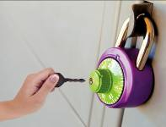



目 录
1
2
3
4
引子
四项基本原则
质量核心理念
如何行动
质量的定义
质量系统的
核心是预防
工作标准是
零缺陷
质量用金钱衡量
Notes:
时间：本部分时间共１小时
教学目的：讲解四项基本原则。
教学程序：无。
关键点：无。
讲解案例：无。
学员常问问题及解答：无。
注：无。

Slide 7
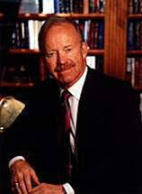
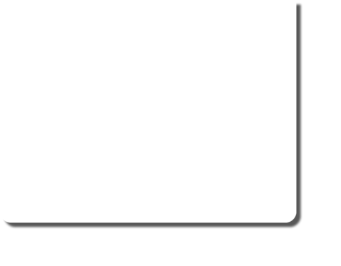
质量的定义
质量系统的核心是预防
工作标准是零缺陷
质量用金钱衡量
Notes:
质量＝符合要求是四项基本原则的重点。

Slide 8
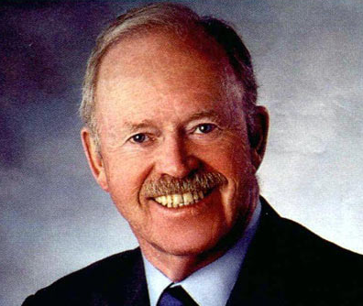
什么是质量？
质量的定义就是符合要求，
而不是“好”。
——克劳士比
为什么质量不是“好”?
“好、优秀、美丽、独特”等术语都是主观的和含糊的。
工程交付中的“好”
“用户界面友好”、“满足客户 所有要求”、“客户100％满意“
Notes:
时间：5分钟
教学目的：
教学程序：无。
关键点：无。
讲解案例：
工程交付中的“好”：用户界面友好、满足客户所有需求等，表达含糊不明确，结果使公司付出了代价
一旦质量被定义为符合要求，则其主观彩随之消散。任何产品、服务或过程只要符合要求就是有质量的产品、服务或过程。如果不能符合要求，就会产生不符合要求的结果。
质量即符合要求，符合客户与市场的客观要求，而不是企业自己主观认为如何好，所以这中间没有，也不应该有任何主观色彩。
质量是符合要求，即不是没有达到要求，也不是超过要求，符合要求指的是刚刚好，不多不少。
没有达到要求的例子：略
过要求的例子：铁塔过设计的例子，某国家在经历了一场百年一遇台风后，友商的铁塔都倒了，只有华为的不倒，这是过要求的一个典型案例。该运营商的铁塔风荷载要求明显高于项目的实际需求，也明显高于其他运营商。该铁塔是按照沿海100年一遇的风速做为设计标准（通常为30年或50年），结果导致其的铁塔设计成本大大高于正常需求。
学员常问问题及解答：无。
注：无。

Slide 9


工作的前提是确定要求
什么是要求？
要求就是明示的、通常隐含的或必须履行的需求和期望
明示的
合同等明确规定的
通常隐含的
组织、顾客和其它相关方的惯例或一般做法，不言而喻的要求
要
求
必须履行的
法律法规等强制规定的
客 户
下道工序
相关利益方
管理制度
Notes:
时间：5分钟
教学目的：让学员理解需求的来源。
教学程序：
前面我们知道了”质量即符合要求“.那么首先应该识别与确定要求，然后是努力符合要求。
因此，若没有“要求”可循，就根本就没做到符合要求的可能性了。
那好，我们就来了解一下要求到底来源于什么，以及要求的类别。
要求的分类：
明示的：合同等明确规定的
通常隐含的：组织、顾客和其它相关方的惯例或一般做法，不言而喻的要求：比如我们去买一个冰箱，我们不会说我们要买一个会制冷的冰箱，因为冰箱会制冷是不言而喻的，人所共知的
必须履行的：法律法规等强制规定的。
关键点：
1、该页作为讨论内容的总结。(如何与前面的讨论结果相结合)
2、关于标题：强调满足要求。
讲解案例：无。
学员常问问题及解答：无。
注：无。

Slide 10

工作中如何确定要求？
  在过程开始之前进行确定
  在要求确定之前进行商讨，
  确保达成一致
  确保相互理解
  监督其变化
要 明 确
  不清楚
  遗漏
  简化
  忽视
  错误
要 避 免
Notes:
时间：5分钟
教学目的：体会如何进行确定要求。
教学程序：
关键点：无。
讲解案例：
备用案例：《第一次把事情做对》P171 “去，拿一把扳手！”
多年以前，我在一家企业工作。
一次工程施工中，师傅正在紧张地工作着。这时他手头需要一把扳手。他叫身边的小徒弟：“去，拿一把扳手。”小徒弟飞奔而去。他等啊等，过了很久，小徒弟才气喘吁吁地跑回来，拿回一把巨大的扳手说：“扳手拿来了，真是不好找！”
然而，师傅发现这并不是他需要的扳手。他生气地嚷道：“谁让你拿这么大的扳手呀？”小徒弟没有说话，但是显得很委屈。这时师傅才发现，自己叫徒弟拿扳手的时候，并没有告诉徒弟自己需要多大的扳手，也没有告诉徒弟到哪里去找这样的扳手。自己以为徒弟应该知道这些，可实际上徒弟并不知道。师傅明白了：发生问题的根源在自己，因为他并没有明确告诉徒弟做这项事情的具体要求和途径。
第二次，师傅明确地告诉徒弟，到某间库房的某个位置，拿一个多大尺码的扳手。这回，很快，小徒弟就拿着他想要的扳手回来了。
这个故事告诉我们，要想把事情做对，就要让别人知道什么是对的，如何去做才是对的。在我们给出做某事的标准之前，我们没有理由让别人按照自己头脑中所谓的‘对’的标准去做。”克劳士比解释道。
“因此，管理着首先要要针对不同岗位员工制定规范的‘作业指导书’或‘工作指南’，明确‘对’的具体含义，让员工知道如何做才是对的，包括每一个工作环节都要有明确的标准及作业细则，也要让员工知道，必须按照这些标准行事才能做对，不能随心所欲，这不是自由发挥能够达到的！
学员常问问题及解答：无。
注：

Slide 11
识别要求，符合要求
Lead To Cash
机会点管理
项目立项
投标
合同签订
工程准备
工程实施
合同关闭
交付标准
发货
实施启动要求
验收要求
回款要求
质量要求
业务目的
自身
上游输出
X输入
X输出
+
X工序
验收/评审
下游
利益相关人其他要求
交付结果
利益相关人
一定要把握住质量管理的本质是业务管理，业务管理就是质量管理。质量管理首先要把要求搞清楚，要求来自客户和我们内部的管理改进要求。
-- 2009年5月29日 IRB交付质量汇报会议
Notes:
”质量即符合要求“.那么在完成识别与确定要求之后，就要努力去符合要求。
我们的日常工作由不同的活动组成为一个”过程“（或者说”流程“），那每一个活动都需要有明确的输出、输入、过程，只有对每一个环节都明确要求，才能达到符合要求的质量。
整个工作业务关系过程中的任何一个节点出现错误，都不能保证第一次把事情做对。因此，我们必须对整个组织的过程实现有效地设计和控制，以保证每一个增值点都是正确的，从而实现管理零缺陷。”
把所有的工作都当作一个过程，并不是让我们只关注过程，达到工作的结果才是我们的根本目的。如果没有达到工作的结果，即使在过程中第一次把事情做对，对于我们也是没有任何意义的。所以，通过过程达成结果，我们才能真正地实现第一次把事情做对。

Slide 12

案例：客户要求不得“轻”视
C项目376个站点，配电盒整改1500人夜，7万多美元
为节省成本，变更了M配电盒，项目组没有提前通知客户，到货安装后，客户不认可我
们的方案，坚决要求整改。因此所有站点重新发货，对这些已经开通的设备利用晚上的
时间整改。
共计376个站点，投入1500人夜，仅整改的合作人工费用就耗费7万多美元，客户满意
度降低，项目延误以及存在的安全隐患更是难以衡量的。
质量标准模糊，导致扯皮和验收的拖延，无法验收回款
B代表处B项目合同存在的“操作界面友好”，S国M项目要“客户100%满意”，但又没有对
这两个条款定义进行细化，结果导致验收不可行。B项目无法交付，M项目商用一年多
都没有签发初验证书。

Slide 13
质量的定义
质量系统的核心是预防
工作标准是零缺陷
质量用金钱衡量

Slide 14
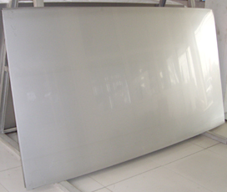
检验只能告知已发生的事情
太迟 – 缺陷已经产生
会遗漏一些缺陷
不能直接产生符合项
影响正常的工作
增加成本，降低效率
生产没有汽泡的钢板
VS点破钢板上的所有汽泡
预防才能实现低成本、高效率地满足要求！
Notes:
时间：5分钟
教学目的：结合钢板汽泡的案例，讲解检验不能产生质量
教学程序：无。
关键点：
引发学员思考，检验在质量活动的作用
讲解案例：
太迟 – 缺陷已经产生：修正已产生的缺陷，花费的成本远远大于预防产生的成本。10倍原则。
会遗漏一些缺陷：任何的检验，要想发现所有的问题，都是非常困难，而且要花费大量代价的。而遗漏的问题，将会对后续环节产生更严重的影响。
不能产生符合项：检验只是尽量的消除不符合项，消灭缺陷。而不能直接“创造”符合项。
影响正常的工作：很多时候，因为突然暴露的缺陷（如：网上问题），需要成立专项工作组进行攻关；如果影响大，还会引起客户的不满，而造成赔款道歉，如：05年泰国AIS事故、06年云南文山事件。这些都会直接影响正常的研发、生产和制作过程。
学员常问问题及解答：无。
注：无。

Slide 15
预防产生质量
南阳
南京
预防的目的
为了符合要求
襄樊
上海
武汉
预防的前提
明确要求
预防是
全流程的
汉水
预防产生质量
预防要有
系统来支撑
岳阳
南昌
怀化
一条大河波浪宽，风吹稻花香两岸
Notes:
时间：5分钟
教学目的：通过长江的案例，说明只有预防才能产生质量。
教学程序：
预防产生质量
长江沿岸的监测站和污水处理厂与日增多，而水质却每况愈下
预防的目的是为了符合要求
谁会对长江的水质会有要求
预防的前提是要明确要求
什么样的水质才是合格的（符合要求的）水质
预防是全流程的
南京和上海尽管最努力的治理，但水质却是整个长江最差的
预防要有系统来支撑
政府、企业、居民 \环保立法、排放标准、污（废水）水处理流程、问责机制
关键点：
讲解案例：无。
学员常问问题及解答：无。
注：无。

Slide 16
如何做到预防
防患于未然
明确要求
制定科学合理的工作计划
作业标准化，按流程办事
……
防止再发生
进行根因分析
针对根本原因制定解决措施
执行措施，从根本上解决问题
……
与一开始就没有问题相比，解决复杂问题的方案再具有原创性也没有多少乐趣。
《永续成功的组织》－－菲利普·克劳士比
Notes:
时间：5分钟
教学目的 ：
教学程序 ：无。
关键点：
讲解案例：
中国成语中有两个词：
未雨绸缪，即体现的防患于未然的思想
亡羊补牢，体现的是防止再发生的思想
学员常问问题及解答：无。

Slide 17
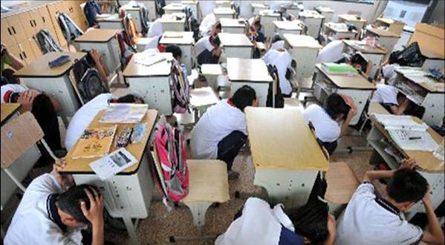
实施预防的成功案例:地震的启示
2008年5月12日，中国汶川遭遇举世震惊的8.0级地震，数万余名同胞遇难 ，举国上下为之哀悼。同年6月，日本东北地区发生了7.2级地震，6人遇难百余人受伤。在为逝者哀悼的同时，两起地震造成的伤害差距如此之大，引发了我们的思考。
日本是地震多发区，但非受灾最严重的国家。这与他们有效的紧急救援与防灾体系密不可分，这一体系即是以防御为主的体系：
1.制定相关的建筑法，法律规定在地震断层带上禁止修建永久性建筑物；
2.在城市规划中预留出避难场所。在日本，每座城市都把小学校设定为避难场所；城市中的一些绿地都会被政府划定为灾难来临时的“缓冲地带”。
3.普及防灾意识，地震演习频繁。从小学生开始就不断进行避难训练；如果发生地震，小学生第一行为是抱着头钻到桌子底下去，而绝不是跳楼；设立“防灾日”，普及防灾知识；地震博物馆、地震知识学习馆，免费向市民开放；
相比之下，汶川地震之所以如此惨烈，与汶川县城完全建设在地震断层上是分不开的——只要发生大规模地震，再坚固的建筑物也会倒塌。除此以外，中国人缺乏基本的防震意识和训练，地震发生时，许多人的第一行动是跳楼。这种反应在地震多发国的日本是不可想象的。
由此，我们不难得出，预防措施的制定和执行对于降低地震危害具有重要的意义，而在我们的工程交付中，又何尝不是如此呢？
Notes:
管理学大师德鲁克曾说过：“世界上最伟大的、运转最流畅的组织，永远不会有激动人心的事情发生！”

Slide 18
质量的定义
质量系统的核心是预防
工作标准是零缺陷
质量用金钱衡量

Slide 19
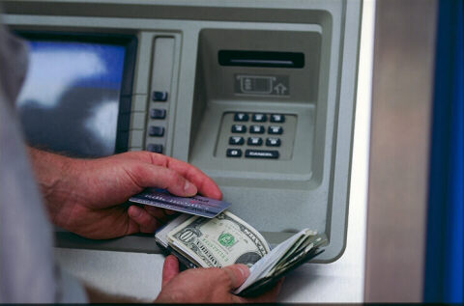
质量的执行标准是零缺陷
取款机启示：您在取款机取钱的时候发现钱少了，请问这种情况您能够容忍几次？
以英国为例，如果什么事情只有99.9%的
成功率，那么
  英国人每个月要喝5分钟不安全的饮用水！
  伦敦两个国际机场每周有两次不安全的着陆！
  英国每年有20000张错误的用药处方！
  每月有50名初生婴儿被医生或护士掉在地上！
  每月有500例操作错误的手术！
看了这些数据，我们肯定都希望全世界所有的人都能在工作中作到100%。因为我们是生产者，同时也是消费者。
Notes:
时间：5分钟
教学目的：
教学程序：无。
关键点：无。
讲解案例：无。
以英国为例，他们预期的“可接受的质量水平”AQL = 0.9999，因此，必然要因随后不断的“修修补补”而付出沉重代价。因为0.9999意味着：
􀁺英国人每个月要喝5分钟不安全的饮用水！
􀁺伦敦两个国际机场每周有两次不安全的着陆！
􀁺英国每年有20000张错误的用药处方！
􀁺每月有50名初生婴儿被医生或护士掉在地上！
􀁺每天有22000张支票被银行出纳员错误支付！
􀁺每月有500例操作错误的手术！
􀁺每个人每天会有12次心跳骤停！
其他案例：做飞机、公司评审现状。
质量的执行标准是零缺陷
而不是“差不多就好”（Close enough is good enough）。给人们标准并使他们相信，把错误看成是一个经营生活中正常的组成部分，会适得其反，会侮辱他们的智力。零缺陷的工作标准意味着我们每一次和任何时候都要满足工作过程的全部要求。它是一种认真的，符合我们所同意的要求的承诺。 我们要把重点放在零缺陷上。这就意味着完完全全地符合要求，而不是去浪费时间断定背离要求程度究竟能有多大。
学员常问问题及解答：无。
注：无。

Slide 20
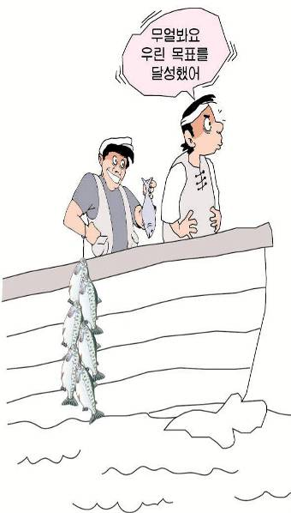
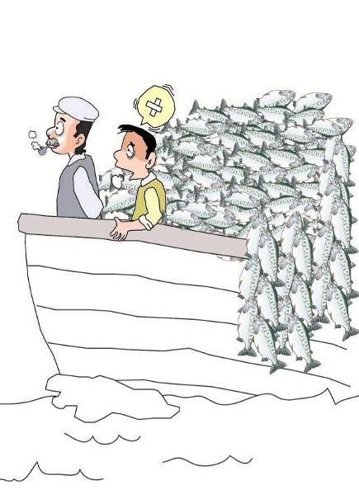
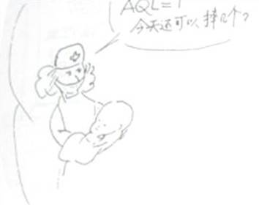
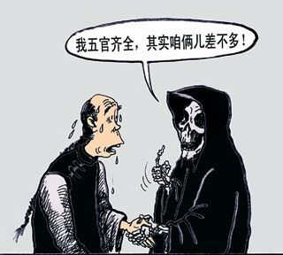
几种典型的“标准观”
我们双倍达成了标, 上次只抓了3条
【模糊版】“差不多就好”
【被动版】“比XXX好一些就行”
【数字版】“良品率达到99.9%就好”
工作标准必须是零缺陷，
而不是“差不多就好”
Notes:
时间：5分钟
教学目的：
教学程序：无。
关键点：满足符合客户的要求就是零缺陷。模糊版、被动版、数字版的观点都是我们自己认为的标准，没有从客户的角度来衡量，说这些话的时候，我们并不知道客户的要求到底是什么。
讲解案例：
备选案例：降落伞的真实故事
这是一个发生在第二次世界大战中期，美国空军和降落伞制造商的真实故事。
在当时，降落伞的安全度不够完美，即使经过厂商努力的改善，使得降落伞制造商生产的降落伞的良品率已经达到了99.9%，应该说这个良品率即使现在许多企业也很难达到。但是美国空军却对此公司说 No, 他们要求所交降落伞的良品率必须达到100%。于是降落伞制造商的总经理便专程去飞行大队商讨此事，看是否能够降低这个水准？因为厂商认为，能够达到这个程度已接近完美了，没有什么必要再改。当然美国空军一口回绝，因为品质没有折扣。
后来，军方要求改变了检查品质的方法。那就是从厂商前一周交货的降落伞中，随机挑出一个，让厂商负责人装备上身后，亲自从飞行中的机身跳下。这个方法实施后，不良率立刻变成零。
体会：
许多人做事时常有“差不多”的心态，对于领导或是客户所提出的要求，即使是合理的，也会觉得对方吹毛求疵而心生不满！认为差不多就行,但就是很多的差不多，产生质量问题。
或许我们应该站在消费者的角度想一想：买回的酵母做的馒头里吃出一根头发，什么滋味！？我们也许会说：10万（或10亿）袋酵母里才有一袋里有一根头发，有什么大惊小怪的。但是对我们来说是十万分之一，对于吃到头发的消费者来说，是100%。试想，如果什么事情只有99.9%的成功率，那么每年有20，000次配错药事件；每年15，000婴儿出生时会被抱错；每星期有500宗做错手术事件；每小时有2000封信邮寄错误。看了这些数据，我们肯定都希望全世界所有的人都能在工作中作到100%。因为我们是生产者，同时我们也是消费者。
品质没有折扣。
学员常问问题及解答：无。
注：无。

Slide 21
零缺陷的真正涵义
零缺陷用象征的说法就是“第一次把事情做对”。它应该是一种可以操作、可以衡量的的工作标准和行动的准则。
我们用它来确定我们工作的要求，再根据这个要求确定自己的工作目标；
然后，采取大量行动，直至达到这些要求。而衡量是否达到要求、是否执行到位的标准，就是我们所说的“零缺陷”。
－－克劳士比
Notes:
时间：5分钟
教学目的：
教学程序：无。
关键点：无。
讲解案例：
因此，零缺陷首先是一种态度，然后形成标准，再成为一个目标（标准），最好要变成行动。
‘零缺陷’并不是要求我们在人生所有场合、所有机会中都绝对第一次做对。实际上，‘零缺陷’更表现为我们工作的一种决心和态度
零缺陷是一种管“人”的标准，而不是管“物”的标准。
对于零缺陷，不能简单地从“技术层面”上的现实性去理解。
零缺陷是基于具体、明确要求的零缺陷，不是绝对意义上的“0”
因此，零缺陷不仅是一种工作标准和工作准则，一种工作哲学和个人的心态；更是我们日常生活和工作中不可更改的、永远应该遵守的‘法则’，是我们人生应该懂得的第一个真义。
学员常问问题及解答：无。
注：无。

Slide 22

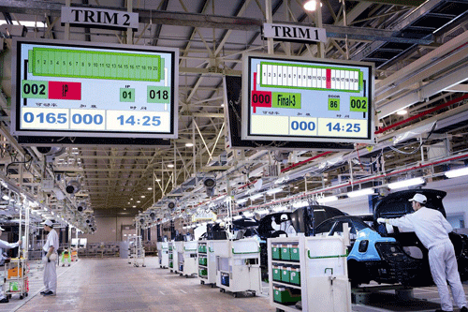
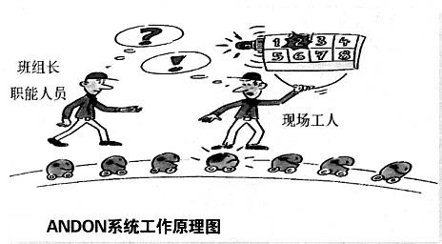
零缺陷行动—个人的决心！
每个人的岗位要求
不接受
上工序
的缺陷
本工序
不制造
缺陷
不输出
缺陷到
下工序
零缺陷“三不” 心态
不害怕
错误
不接受
错误
不放过
错误
Notes:
时间：3分钟
教学目的：
教学程序：无。
关键点：无。
讲解案例：无。
学员常问问题及解答：无。
注：无。
不害怕错误，才能暴露问题，才能解决问题，才可以做到预防。费总的发文，关于质量回溯
每个人的岗位要求：日本丰田的案例，每个人都有权利叫停。
可以将直通率的统计思想放在这里讲，上工序的缺陷流至下工序导致多次进站整 改。

Slide 23
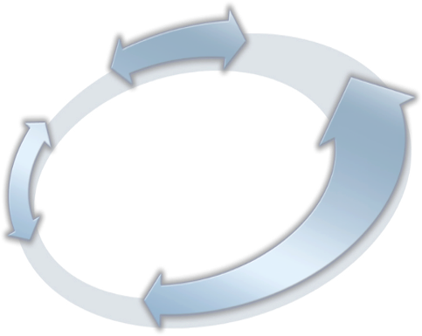

零缺陷：在知更在行
第一次就把事情做对（DIRTFT）
树立零缺陷的决心和态度
仔仔细细制定要求
与他人协调工作以符合要求
避免双重标准
报告错误时无需害怕
高度重视预防
态度
持 续
改 进
标准/要求
行动
Notes:
克劳士比语：零缺陷用象征性的话说就是第一次把事情做对
零缺陷首先是一种态度，然后形成标准，再成为一个目标（标准），最后要变成行动。
第一次就把事情做对
一些数据：
1993年，通用汽车召回约50万辆1987至1991年间生产的小汽车，原因是这批车的引擎头垫片有缺陷；
克莱斯勒（Chrysler）因燃料泵问题回收了3.5万辆1991-93型号的Dodge Rams车；
1995年，丰田公司召回60多万辆车轴悬架存在缺陷的小汽车；
1996年中期，因刹车闸问题，三菱公司进行它有史以来最大的一次召回，共召回了1990-1994年间生产的65万辆汽车。
回收汽车蚀掉大量利润。对回收车的修理耗费丰田12.4亿美元。这是丰田1994年净利润的10.5%。通用汽车公司则为1992年的回收小汽车耗资达2亿美元。”
透过这些数据，我们可以进一步确信，‘第一次就把事情做对’对于一个组织的巨大意义。
1．仔仔细细制定要求
只有仔仔细细制定要求才能保证工作的每一个环节都不出错，工作过程才能顺利地进行，而且省时又省钱。”
“在每次灭火过程中,消防队员行动特别迅速，如果像我们平常走路一样慢吞吞的，一幢房子早烧光了。可是你有所不知，在消防队里，每个消防队员所有的工具都必须非常严谨地合理放置；晚上入睡，消防队员的衣物怎么穿，怎么脱，如何摆放，也都有十分明确的规范。否则，警报响起来，靴子找不到鞋带，裤子配不着皮带，怎么办?”
“西南航空公司曾发生过一起飞行事故：飞机升空后起落架无法收回。问题处理后，西南航空公司写下了第一张标准作业规范，详细说明了出现任何一种问题，应该如何进行操操作。其中还说明了如何不要忘记拔下起落架上面的小插销，因为这次事故就是因此引起的。飞机机身上任何地方在维修，都要系上一条红丝带作标记，插销要怎么拨，拔了以后要后退几步，手要怎么举起，飞行员怎么看到，大家怎么打手势等等都有十分详细的标准。
麦当劳规定：面包厚度17cm；牛肉饼一律重47.32克；直径9.85cm，厚6.65cm；烤面包55秒，煎肉饼1分45秒，可乐和芬达的温度为4℃；所有的柜台都是92cm；炸薯条超过7分钟，汉堡包超过10分钟便毫不犹豫地扔掉；顾客从点膳到取走食品的标准时间为32秒；工作人员用清洁消毒剂洗手，双手揉搓时间最少是20秒。正是如此细致的量化标准，才造就了麦当劳风靡全球的卓越品质。”
2.与他人协调工作以符合要求：
在许多公司里，各职能部门总是打电话请运营部进行工作协调。在他们看来，协调是运营部的工作，有问题找运营部是最省力的事。他们总是有意无意地忽视了自己和本部门的协调作用，把协调工作推给其他人、其他部门。因此，作为组织的一员，只有转变思想意识、积极主动协调，才能实现由被动管理向自主管理的根本转变，效率才能真正获得大幅度提高。
第一次就把事情做对,需要发挥团队精神,打破部门之间的界线,协同作战,每一单元都不应只顾独善其身,跨部门的‘质量圈’活动有助于改善设计、服务、质量及成本。”
3、避免双重标准
在工作中，人们对某些事情特别谨慎，但对某些事情又很不在乎。简言之，人们抱有双重标准。在某些事情上，人们视缺陷为理所当然，而在另一些事情上，人们却要求完美无缺。
比如：有些员工认为，工作中有些小问题是可以接受的，但他们又不愿看到消费者的投诉，而许多投诉恰恰是由于小问题引发的；
有些护士认为，病人救治中床单有些不清洁是可以接受的，但她们又不愿看到病人感染细菌而引起严重的后果，显然严重后果正是由于床单上的细菌引起的。”
有的司机认为，偶尔超速行驶是不会有多大妨碍的，但是他又不愿看到车追尾，而车追尾正是由超速行驶引起的。
有的煤矿工人认为，矿井里甲烷的浓度偶尔超标是不会有多大危险的，但又不愿发生的瓦斯爆炸，而瓦斯爆炸的就是甲烷浓度超标引起的。”
这就是双重标准惹的祸，为此，必须用统一的客户价值标准打破这种双重标准。
5.高度重视预防
很多人认为预防就是制定预案。其实预案只是针对一个方面的可能性错误作出的预防方案， 他是局部性的而非整体性的。
预防是一个系统性的工程，是一个全员全过程连续不断地自我痊愈、自我更新的状态。要强调一点是：预防不仅仅需要刚性的系统和机制，它更需要我们破除人们自我的认知窒息和情感短路状态——我们从各个国家骑摩托车不愿戴头盔、开车不愿系安全带的现象就能够清楚地看到这此。
时间：2分钟
教学目的：总结，强调行动的作用。
教学程序：无。
关键点：无。
讲解案例：无。
学员常问问题及解答：无。
1、既然是零缺陷，是否就是说DI（遗留缺陷）值要等于“0”？
答：不是。
‘零缺陷’并不是要求我们在人生所有场合、所有机会中都绝对第一次做对。实际上，‘零缺陷’更表现为我们工作的一种决心和态度。
对于零缺陷，不能简单地从“技术层面”上的现实性去理解。
零缺陷是基于具体、明确要求的零缺陷，不是绝对意义上的“0”
注：无。

Slide 24
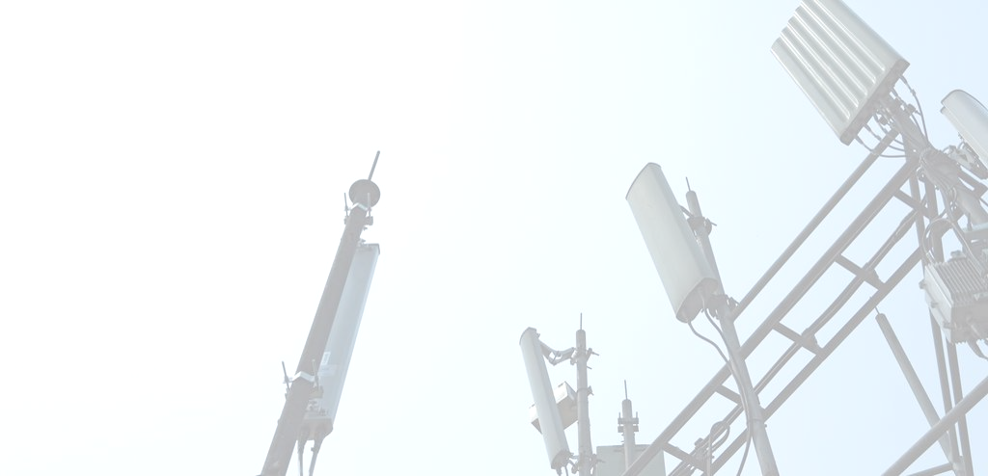
案例：整改的代价
海外A项目基站问题整改，每站点整改仅华为自身投入即达6天：
A项目是公司重大项目，华为负责站点获取、电力获取、土建、电信设备
由于进度压力，项目组对分包商说：“先进站施工，有问题再慢慢整改”
随着工程的进展，工程质量和遗留问题越来越多，影响了设备的商用
在客户商用压力下，项目组紧急成立工程整改小组，检查质量并督促整改
B地区有46个基站，8个人分2组，从4月9日到30日夜以继日地工作，花费176个人天，发现有43个站需要整改，整改完毕转维有28个站，还有11个有告警需要继续处理，4个站等待电源的接入，正式商用25个站
每个基站整改约花费6个人天（不含分包方和司机），整改浪费了人力、降低了客户满意度，损害了我司形象
商用之后由客户验收。为了通过客户验收，项目组又成立了验收小组，不幸的是，个别站点反复测试，验收三次仍未合格。验收代价极高。。。。
先干再返工，先商用再验收，一次次地整改耗费了大量的人力物力财力，挫败了员工的信心和客户满意度，一次性把事情做对就那么难吗？

Slide 25
质量的定义
质量系统的核心是预防
工作标准是零缺陷
质量用金钱衡量

Slide 26
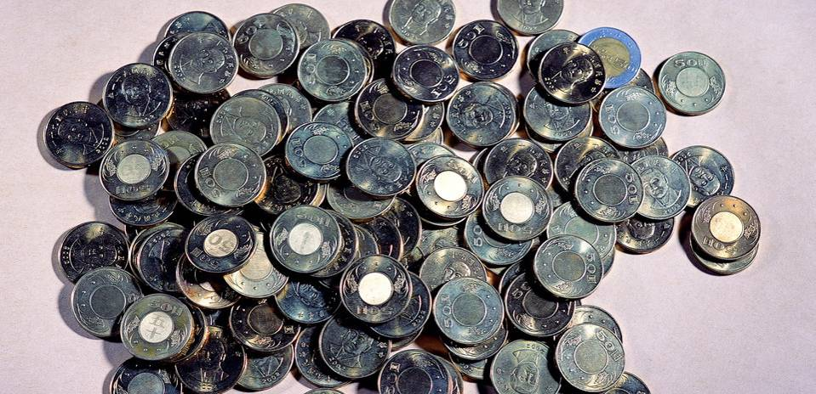
案例：不符合要求的代价
XXX项目组在实施过程中对分包商的质量监管不足 ，70%站点需要重新整改。抽查发现项目施工中缺乏有效监控流程，同时客户的新验收标准也未及时传递给分包商，造成XXX个新建站中70％站点未达到客户验收标准，预计后期将增加整改成本约XXX万美元。
XXX项目先商用、后验收，失去验收控制主动权，07年7月份公司发布文件要求不得先商用后验收。审计抽查发现XXX项目截至08年5月份已有XXX个站点商用，但获取PAC仅为XXX个站点，剩余的约XXXX万美元的PAC货款不能及时收回。
XXX项目，额外进站一次的费用为XXX百欧元。
Notes:
目前站点直通率平均不到50％，不少项目仅在1％～2％，说明我们项目交付中有至少有50％的站点需要额外多次进站，其增加的交付成本是巨大的！

Slide 27
质量用不符合要求的代价衡量
利 润
失败成本
PONC
总销售收入
质量成本总计
鉴定成本
POC
预防成本
必要成本
EFC
利润
三类质量成本：失败成本、预防成本、鉴定成本
Notes:
时间：5分钟。
教学目的：
教学程序：
1、质量衡量的方法是不符合要求的代价
质量是用不符合要求的代价（Price of Nonconformance, PONC）来衡量的，而不是用指数。如果我们软化了坏消息，那么管理者将永远不会采取行动。而通过展示不符合项的货币价值，我们就能够增加对问题的认识。
做错事情的代价有多大？在制造公司，做错事情的代价大约是减少销售收入的25%；而服务业公司要花一半的营运费用在做错事情的代价上。这是实实在在的金钱。传统的报表是给出缺陷水平或一些缺陷水平的指数，以不断改进这一结果。这样任何事情都达不到无缺陷，而且管理层也决不会知道什么时候该心烦意乱，什么时候该兴高采烈。
2、左图的利润保持不变，仍是我们的利润。 左图的PONC减少后，直接形成我们的利润，右图的两个利润加起来是我们的总利润。
3. PONC就是没有第一次把事情做正确的代价，这个代价是用金钱来衡量的，没第一次做正确就变成了（失败成本），做正确了就变成了利润，建立预防的系统是需要成本的，但这个成本可以极大的降低PONC，得远大于失。
关键点：无。
讲解案例：
1.工程失败成本：
硬件质量、软件质量整改费用
客户投诉索赔额
市场销售份额下降
公司品牌受影响
窝工开支
客户简单问题咨询的答复成本
频繁的客户问题解决成本
客户问题解决后回访的成本
挽救客户关系的拜访开支
优秀工程师流失等等。
工程质量的预防成本：
工程师技术培训
工程师安装规范、服务规范培训
项目管理技能培训
素质教育
人际沟通能力培训
工程师质量管理知识和意识培训
工程师安全生产知识和意识培训
顺畅的施工流程体系、制度、IT、组织建设
有效的人力资源管理
工程师激励等等
工程质量的鉴定成本：
硬件/软件质量工程师自检
硬件/软件质量单位检查
客户要求和监理标准收集、贯彻实施与测试验证
过程规范性检查
文档质量自检
文档质量检查
客户满意度调查等等
2.案例：中国历史的PONC
唐玄宗宠妃，这在当时是看来似乎是一个几乎不值得一提的错误，却导致一连串的不幸接踵而至，竟然动摇了一个国家的根基，使泱泱大国从此走向了衰落！
唐玄宗宠妃，摘自《第一次把事情做对》P88
唐朝是我们中国第二次兴盛的极点，也是第二次走向衰弱的起点。隋末农民起义时，李渊乘机起兵攻入长安，建立唐朝。从唐高祖李渊到唐玄宗李隆基，这期间的唐朝是中国古代史上的最辉煌的时期。唐朝的时候疆域比现在几乎大一倍，在世界上处于绝对领先的地位。世界上大多数历史学家都认为，唐朝在当时世界上是最先进的国家，它不仅强大，而且先进。
我举个简单的例子，就可以说明这一点。在唐朝开元年间，河北河南的几个国家级粮仓储备的粮食总共达到了9600万石，也就是说，光国家的储备粮就够全国每个人将近两石粮食，这还不算大量的储藏在老百姓手里的粮食，当时一斗米只要五文钱，五个铜钱，米便宜到那个程度，以至于许多仓库里米因为吃不完，堆放得太久，到了烂掉的程度。
开元盛世的强大不仅仅在于它高居世界首位的物质生产水平，更重要的是唐朝的精神生产和精神面貌。它有当时世界上的先进文化和高昂的民族精神，而这些是一个国家、一个民族最宝贵的品格和财富。
强盛，是历史对一个国家、一个民族的永恒要求。为此，皇上以及天下臣民应该做到敬业、谨慎，上下同心，居安思危，不满足于现状。可是，唐朝的天下到了李隆基时，却因为唐朝人不符合历史要求的做法而付出了代价。
不符合要求情况具体包括以下几个方面：
（一）皇上：公元712年8月庚子日，唐睿宗禅位给李隆基，即唐玄宗。唐玄宗是唐代的中兴之主，他很有才略，在他统治前期，励精图治、勤政爱民，使唐朝在开元年间达到了文治武功的鼎盛，史称为“开元之治”。可是天宝年间，他纳杨玉环为妃，封为贵妃。在杨贵妃陪伴下，唐玄宗开始纵情声色，政务逐渐荒废。
（二）官员：官员们把从老百姓身上搜刮来的奇珍异宝源源不断地运到长安，贡献给杨贵妃和唐玄宗。凡是贡献最多最好的人都升了官，或者从地方上调到长安来作京官。有句话说：‘一人得势，鸡犬升天。’杨贵妃得宠，她的全家跟着都受到唐玄宗的恩宠，他们把持朝政，使唐朝的政治变得非常腐败。后来，节度使统领十大兵镇，坐拥军政财权，安禄山与杨国忠争权夺势。
公元755年至763年，安禄山和史思明先后发动了一场对中央集权的叛乱，这就是 “安史之乱”。在这场长达八年的战争中，唐玄宗以及他的臣民为此付出了沉重的代价：
首先，人民群众特别是黄河中下游的人民遭到了空前的浩劫，北方经济受到很大破坏。出现了‘白骨露于野，千里无鸡鸣’的萧条惨景。同时，战乱导致物资短缺，物价飞涨，斗米万钱。而人民流散，户籍散佚，使租庸调制遭受严重破坏，国库收入大减。
其次，唐朝中央的力量被严重削弱，各地出现了40多个大小军阀，形成了藩镇割据边患颁繁的局面。
再次，开始形成宦官专权的局面。宦官乘安史之乱，得以掌握禁军，左右朝政，又与大臣互相勾结，排斥异己，终于酿成后来的宦官之祸及朋党之争。
由此可见，安史之乱对中国的破坏力之强，对中国的影响之深远，它不仅成为唐朝由盛到衰的起点，而且也成为中国古代社会从此走向衰弱的起点。
唐玄宗宠妃，这在当时是看来似乎是一个几乎不值得一提的错误，却导致一连串的不幸接踵而至，竟然动摇了一个国家强盛的根基，使泱泱大国从此走向了衰落！
学员常问问题及解答：无。
注：无。

Slide 28



不符合要求的代价：PONC
对全球各类组织的统计表明：由于没有第一次做对而产生的额外浪费高达税前利润的3-5倍，或占营运成本的30-40%（服务业），占销售额的20-25%（制造业）
我们把不符合要求而产生的不必要的花费称为“不符合要求的代价”，简称PONC（Price of Nonconformance）
收入
不必要的花费 (销售额的20-25% ，或营运成本的30-40%)
按计划支出
Notes:
时间：5分钟
教学目的：介绍PONC在业界的影响。
教学程序：无。
关键点：历史上优秀的企业的PONC值都非常低，通过降低PONC值使成本降低从而增加利润。
讲解案例：无。
学员常问问题及解答：无。
注：无。

Slide 29
隐藏的PONC
整改物料费用
客户罚款
整改管理费用
整改运输费用
事故分析费
整改人工费用
返工
公司品牌损失
市场份额下降
窝工开支
整体计划影响
挽救客户关系成本
团队士气下降
回款延迟
整改中产生的浪费
超额库存
优秀工程师流失
超额物流费
赶工成本
失败产品的开发成本
频繁地客户问题解决成本
处理抱怨
客户问题解决后的回访成本
回款延迟产生的利息、汇率
计划延迟
Notes:
如浪费、报废、返工/返修、测试和检验成本（分析不合格原因）、客户投诉、退货等。约占总成本的15%~20%。
不符合要求产生的代价是惊人的，我们看到的往往只是冰山的一角，还有更大的浪费在冰山的下面，是我们经常会忽视掉的。
以金钱来量化品质问题及其严重性，对经营管理者具有较大的说服力
许多公司的高级主管总认为不必品质成本的数据，他们也知道品质的重要及品质问题所在。但当品质成本诸出来后，他们往往也大吃一惊，品质成本竟然如此之高。
凸显降低成本的所在和机会
在品质成本分析过程中，往往与我们所熟知的品质问题一致，这正验证了品质成本的功效。因此，品质成本的分析可以凸显品质问题所在以及有多少减少的空间，再用柏拉图分析，更可以显示那少数而重要的品质问题，即排定品质问题严重性的优先顺序，让我们依其轻重缓急采取必要的行动，改善品质。
降低客户的不满意，以免影响公司形象及产品销路
外界失败成本固然是公司来承担，但往往带来公司形象的破坏和商誉的损失；同时，公司品质不良，也带来客户的损失，如故障时间损失，故障及其服务带来的困扰和损失，两者合并，对公司的影响很大。公司当局常利用市场研究探讨客户的行为及不良品对客户的影响，品质成本分析不仅有助于市场研究，了解品质总是的重心，而且可以知道该提供何种及何程度的客户服务，弥补产品的缺陷。

Slide 30
失败成本惊人地成长
保时捷汽车缺陷成本（“10”的规则）
$1
$10
$100
$1000
组装现场
生产线末端
出厂前
代理商
据不完全统计，华为每年因质量没做好导致的花销（失败成本）占总销售收入的6.74%，而在如何不让问题发生上的花费（预防成本）却只有0.57%。
质量失败成本下降1％，将意味着1个亿的利润增幅。
质量虽然并非是赠品，可它确实是不花钱的，要花钱的是“非质量”的东西，也就是那些因为一开始没有把工作做对，而必须采取的措施。
——《质量免费》菲利普·克劳士比

Slide 31
案例：价值百万的线扣
事件描述：
2月初，T国某局点M设备业务中断，不同局点还发生了数次类似事故；
公司组建网上问题联合攻关组，搭建网络环境，大量的测试分析，投入30人月，却仍然无法确认根本原因……
7月份巡检，发现事故起因于M设备未使用的用户电缆没有固定！
花费500人天对1500站点进行整改……
30人月+
500人天
几个线扣
+5分钟
事前预防
100元
事后补救
150万
第一
次就把
事情做对
安装时固定用户电缆只需几个小小的线扣，不超过5分钟的时间；如果我们第一次就把事情做对，就不会为此付出巨大的代价，更可以降低我们的成本(（30人月+500人天）－5人分钟就是这起事故背后的隐藏的PONC）。

Slide 32
质量四项基本原则总结
质量的定义即符合要求，而不是好。
  “好、卓越、美丽、独特”等描述都是主观和含糊的。
  充分了解用户需求，不要把自己的意见强加给用户，或自以为很了解用户的需求。
  质量就是0/1事件，不符合要求就是没有质量，就要付出额外的成本和代价。
质量系统的核心在于预防，而不是检验
  要求资源的配置能保证工作正确的完成，而不是浪费在问题的查找和补救上面。
工作标准必须是零缺陷，而不是“差不多就好”
  零缺陷原则的核心是“一次把事情做对(Do It Right The First Time)”。
  任何时候都要满足工作过程的全部要求。它是一种符合我们所同意的要求的个人承诺。
  零缺陷不仅是一种工作态度，更重要的是工作标准。
质量是用不符合要求的代价来衡量的，而不是指数
  不符合要求的代价，PONC。当要求没有符合时产生的额外的费用。这是不必要的代价。
  减少PONC，就是增加利润。
Notes:
时间：10分钟
教学目的：课程总结。
教学程序：无。
关键点：无。
讲解案例：无。
学员常问问题及解答：无。
注：无。

Slide 33
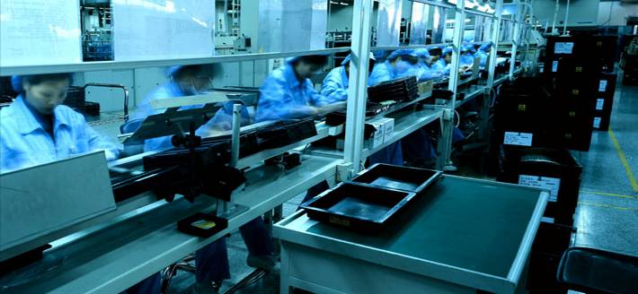
案例讨论：整改区的故事
有一家企业生产机器，因为总是不能按期完成生产计划，发货，导致客户不满。为了赶工期，工厂新招了400名工人，但生产进度永远赶不上订单的增加。
工厂内部的运作情况：
工厂有七条装配线，把不同的部件组装在一起，每条装配线的尽头都设置了检查站，出现的问题会被专职人员记录在一张单子上。
出现问题的机器被送到整改站，由最有经验的工人负责整改的工作。
整改之后，机器就可以出厂，发货了。
为了改变现状，老板请了专家前来工厂支招，并向专家说明：
1．机器不可能不出错。
2．工人敬业，为了整改可以加班至午夜，已到工作极限。
3．技术上的改进在未来2年内是实现不了的。
如果您是专家，您会提什么建议？
Notes:
我曾经认识一位非常成功的企业家。有一次，他向我报怨说，他忙得没有时间赚钱。问其原因何在？原来他的工厂总是不能按期完成生产计划、按期发货。用户们为此怨声载道。为了赶工期，他不得不新招了400名工人，但是生产进度永远赶不上订单的增加。
于是我去他的工厂作了一次有目的的参观。那是一间非常现代化的大工厂，厂房明净，规划整齐。他们有七条装配线，可以把不同的部件组装在一起。在每条装配线的尽头都设置了检查站，一旦出现问题会被专职人员记录在一张单子上。每台机器都会出现问题。出现问题的产品被送到返工站。在那里搭建了几个工作间，由最有经验的工人负责返工的工作。在返工之后，机器就可以出厂，发给用户了。
回到酒店，我一言不发。中午开始吃饭的时候，老板问我：有什么办法可以把返工的次数减下来？他列举了一些达不到的条件：
1．机器不可能不出错。
2．所有的工人都是很敬业的，他们为了返工可以工作到夜里12点，他们已经工作到极限了。
3．技术上的改进在未来2年内是实现不了的。
我告诉他，实际上只需要做一件事，就可以把所有这些问题解决，而且以后永远不会出现返工。
‘这是不可能的！’老板叫道。
我劝他不妨试一下。我给出的方法实际上很简单：取消返工区。
‘取消返工区？那返工的产品在哪里重新加工？要知道返工的产品占了全部产品的30%！’
我在纸上写下了这样的建议：
·关闭返工站，让在那里工作的人都回到各大自的生产线当中去，作为指导员和培训员；
·在生产线尽头摆上3张桌子，让质量工程师、设计工程师和专业工程师各管一张；将出现的缺陷按“供应商的问题”、“生产过程中产生的问题”以及“设计的问题”进行分类，并且坚持永远、彻底地解决和消除这些问题；
·将机器送回生产线去修理；
·建立“零缺陷”的工作执行标准。
他们一脸的疑惑，但还是照着办了。结果，他们发现了许多管理问题，比如，订购零件时，只看价格高低，没有对生产线的工人进行很好地培训；有的人都接受了一种观念，就是一切都需要返工。
几星期之后，他们又能按期生产了。他们还在制造车间立了一个标志板，上面写着无故障、无缺陷产品的天数。随着时间的推移，这个数字越来越大，甚至连他们自己都不相信。他们也学会了检查新产品的好方法：工人一边装配，一边将出现的问题提出来并解掉。
而最让人高兴的是，由于它提供的产品质量稳定而可靠，它占领了最大的市场分额。日本人原本已进入了这一市场，但由于看到了该公司的领先水平，又退出了该市场。在他们所属的行业中，他们成为第一家打败日本企业的中国企业。

Slide 34

案例讨论：整改区的故事
专家的建议：
关闭整改站，让在那里工作的人都回到各自的生产线当中去，作为指导员和培训员；
将出现的缺陷按“供应商的问题”、“生产过程中产生的问题”以及“设计的问题”进行分
类，并且坚持永远、彻底地解决和消除这些问题；
将机器送回生产线去修理；
建立“零缺陷”的工作执行标准。
虽然对于专家的建议持怀疑态度，但工厂决定一试，结果，发现了许多管理问题：
采购零件只看价格高低；
工人缺乏培训；
“一切都需要整改”的观念根深蒂固；
……
几星期后，工厂又能按期生产了，故障率，缺陷数一天天减少。工人一边装配，一边将出现的问题提出来并解掉。此后产品的质量越来越稳定可靠，占领了最大的市场份额，成为该行业中的领先者。

Slide 35

目 录
1
2
3
4
引子
四项基本原则
质量核心理念
如何行动
第一次把正确的事情做正确
Notes:
时间：核心质量理念部分时间共30分钟，该部分阐述完成后，休息10分钟。
教学目的：引出并讲解核心质量理念。前面我们已经对四项基本原则进行了学习，这部分就是要对四原则的核心内容进行解读。
教学程序：无。
关键点：
在讲解核心质量理念的时候，重点要强调意识的转变。
需要强调大多数人犯错是由于缺少关注，而不是缺少知识。后续通过案例的学习，再引出克劳士比的话，来再次强调。
讲解案例：无。
学员常问问题及解答：无。
注：无。

Slide 36

一个中心、四项基本原则
质量即符合要求
质量系统的核心在于预防
第一次把
正确的事情做正确
工作标准是零缺陷
质量用不符合要求的代价（PONC）来衡量
Notes:
时间：5分钟
教学目的：介绍质量管理的几个重要思想，让学员有整体认识。
教学程序：
关键点：
讲解案例：
学员常问问题及解答：无。
注：

Slide 37
质量核心理念
第一次就把正确的事情做正确
正确的事
正确做事
第一次
战略
执行力
竞争力
大多数人犯错是由于缺少关注，而不是缺少知识。缺少关注，是因为我们认为犯错是不可避免的。
《削减质量成本》——菲利普·克劳士比
Notes:
时间：10分钟
教学目的：让学员理解克劳士比方法的精髓：第一次把正确的事情做正确。
教学程序：
1、我能不能把事情第一次做正确，首先要解决理念的问题
2、理念是可以决定你做事的成功和失败
关键点：无
讲解案例：
1、杨钢提供：
什么叫第一次将事情做对。第一次把事情做对的全称就是第一次把正确的事情做正确。当我们做事的时候，首先要考虑，什么是正确的事？然后再考虑如何正确地做事。如果我们把一个正确的问题，偶尔给出错误的答案。那我想不是什么大的问题，改正就可以了。假如我们把一个错误的命题，我们拼命给它正确答案。那会产生什么结果？克劳斯比的《质量免费》里面有一个假定：传统的管理是一个错误的命题。因为这个命题的前提是“人是不可能一次将事情做对”，然后这么几十年来，人们用各种方法，各种工具来推动这个问题，那你说人不被逼疯了才怪呢？！什么叫正确的事，如何正确地做事？
我们开一部车的话，每一部车里面都有一个控制系统，控制系统就是我们的质量控制。质量控制它的一切的努力一切的活动，是输出一个数据。这个数据，比如汽车里面的仪表盘，油耗多少，速度多少。其实很简单，它非常非常有用，随时告诉我们汽车的状况。如果没有，我们完全不知道实际情况。但是有一点，它告诉你超速没有？假如没有警察，没有电子眼，你继续开，请问这些数据还有用吗？换句话说，即使你把这个表盘做的再漂亮，我镶上钻石。那起到的作用只有一个，告诉你现在超速了，可是你不理它，那这个钻石也没有什么价值。那这是什么启示？很多企业以为，以为把它镶上钻石就是质量管理，显然这个答案是错误的。
2、徐罡提供：
香港的司机就是一个很典型的例子，香港的路面窄、车宽，但是大家都很遵守秩序，也很少堵车和发生交通事故。他们在制度、氛围的影响下，也形成了很好的交通文化。
但是在香港的车一开到深圳，这些“良好”的交通文化就立刻消失，在深圳经常看到香港的车横冲直撞，发生交通事故也非常蛮横。
这给了我们一个很好的启示：完善的控制系统和保证体系是形成”文化“的基础，缺少了基础的”文化“就成了空中楼阁。
3.第一次就把正确的事情做正确的解读（叶）
正确的事－战略：把正确的事情做错了并不可怕，可怕的是把错误的事情做正确，这是一个方向问题，一个战略问题。
正确做事－执行力：我们已经确定了什么是正确的事，那么如何将其做正确，即是一个执行上的问题了。
第一次－竞争力：第一次是对正确做事更深一层的要求，不仅要做正确，还要在第一次就做正确，第一次做正确与第N次做正确之间的区别就是竞争力的强弱。
学员常问问题及解答：无
注：

Slide 38
一次做对的秘诀
我将输入转化成输出的步骤
（子过程）有哪些？
这些步骤的目标分别是什么？
步骤之间的关系是怎样？
谁是我的供应商
（上游）？
我的工作要做到什么样（目标）？
谁是我的客户（下游）？
Requirements
S
I
P
O
C
Supplier
Inputs
Process
Outputs
Customer
他给我的输入有哪些？
我对输入的要求是什么？
我输出给客户的是什么？
客户对我输出的要求是什么？
If you cannot describe what you are doing as a process, you do not know what you are doing.
Deming

Slide 39
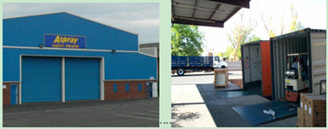
案例：一次做对并不难
A国L项目，按合同由客户提供仓库，由我司负责货物的运输及入库存放。 S是P项目的物流专员，通过分解工作任务，明确每一步的要求，发现了一些风险点并采取了相应措施：
清关授权书的准备：圣诞期间可能找不到领导签字，需前提前准备
货到仓库的确切时间：客户的仓库是无人值守，而到货那天刚好是周日，
需提前安排人员
仓库有些拥挤：规划出货顺利，确认到货顺序以便控制入货顺序除此之外，S还在仓库现场对每个场景进行了预演，终于发现了一个大风险：
客户的仓库不是标准仓库，没有与卡车车厢齐高的Dock！
仓库也没有安装斜板，若按老方法租用铲车，需额外增加1600USD！S及时联系了货运公司并重新调配了配备有液压电动的“Lift Gate”，及时解决卡车卸货的问题，使货物按时抵达并入库。
一次性把事情做对！

Slide 40
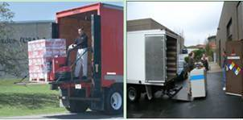
到货入库的Sipoc模型
S
I
P
O
C
供应商
货物
运输、入库
货物安置妥当
客户
货物运输
货物存放入库
货物入关
测量货物体积
清关授权书准备
视察仓库
估量货物存放需要空间
清关
确定卸货方案
陆上运输
货物存放入库

Slide 41




目 录
1
2
3
4
引子
四项基本原则
质量核心理念
如何行动
路标规划
两大目标
质量转身
预防和持续改进
Notes:
时间：核心质量理念部分时间共30分钟，该部分阐述完成后，休息10分钟。
教学目的：引出并讲解核心质量理念。前面我们已经对四项基本原则进行了学习，这部分就是要对四原则的核心内容进行解读。
教学程序：无。
关键点：
在讲解核心质量理念的时候，重点要强调意识的转变。
需要强调大多数人犯错是由于缺少关注，而不是缺少知识。后续通过案例的学习，再引出克劳士比的话，来再次强调。
讲解案例：无。
学员常问问题及解答：无。
注：无。

Slide 42
质量的本质是管理
一定要把握住质量管理的本质是业务管理，业务管理就是质量管理。质量管理首先要把要求搞清楚，要求来自客户和我们内部的管理改进要求。
-- 2009年5月29日 IRB交付质量汇报会议
质量不是质量部的事情，质量就是管理，大质量就是大管理。
--2007年4月10日 PSST高层质量研讨会议
质量的本质是管理，质量的责任主体就是各级部门的一把手，质量工作必须从管理者做起。
--2007年7月SSST高层质量研讨会议
Notes:
时间：5分钟
教学目的：明确质量管理是管理者的首要责任。
教学程序：无。
关键点：强调一下：这是1983年美国就达成共识的观点，而我们现在仍然还没有意识到。
讲解案例：
1、《华为基本法》1998年3月，有关于质量的内容：－－不适合在胶片中展示，可以在上课时简单介绍。
第八条 我们的目标是以优异的产品、可靠的质量、优越的终生效能费用比和有效的服务，满足顾客日益增长的需要。
质量是我们的自尊心。
第七十八条 优越的性能和可靠的质量是产品竞争力的关键。我们认为质量形成于产品寿命周期的全过程，包括研究设计、中试、制造、分销、服务和使用的全过程。因此，必须使产品寿命周期全过程中影响产品质量的各种因素，始终处于受控状态；必须实行全流程的、全员参加的全面质量管理，使公司有能力持续提供符合质量标准和顾客满意的产品。
学员常问问题及解答：无。
注：无。

Slide 43
工程交付质量管理的路标规划
追求卓越
09年工程交付质量管理将从被动管理到主动管理，加强以预防为主，对质量关键点的过程控制和管理，通过科学的质量方法和工具对业务进行持续改进，提升交付业务核心能力和作业水平。
2012年
Level 5
2011年
业界水平
Level 4
2010年
系统性管理
Level 3
2009年
主动性管理
Level 2
被动型管理
2007年～2008年
Level 1
事件驱动
2006年以前
Level 0
质量检查
质量控制
质量管理
主动性管理
从现场检查转身到全流程作业质量管理
Notes:
被动管理：救火式的管理，哪里起火了去灭火，对问题的结果进行管理，导致我们陷入了一个很被动的局面；
主动管理：用管理的方法和主动的行为，做一些系统化的工作，从组织上，文化上进行管理，建流程、建系统、建方法、建组织。
系统性管理：等我们有一套成熟的东西（流程、组织、方法论、文化、案例等），大家围绕着这些系统性地东西在运转。

Slide 44




工程交付质量管理的目标
质量管理的两个目标：
提高客户满意
降低交付成本
以契约化客户要求为
工作标准
以零缺陷为工作准则，
一次性把事情做对
工程交付项目
客户满意
质量管理的两个循环：
内部循环：追求低成本、高效率、一次做对、持续改进
外部循环：追求客户满意、市场扩张和持续发展
承诺
成本
深淘滩
市场份额
公司利润
公司收入
质量管理的两个手段：
预防和过程关键点控制
持续改进
低作堰
Notes:
深淘滩：不断挖掘内部潜力，降低运作成本，为客户提供更有价值的服务。
低作堰：就是节制自己的贪欲，自己留存的利润低一些，多一些让利给客户，以及善待上游供应商。

Slide 45

工程交付质量转身
客 户 要 求
机会点管理
项目
立项
投标
合同签订
工程准备
工程实施
合同关闭
客 户 满 意
预投入
工程准备
工程实施
工程验收
项目关闭
网络规划
站点准备
站点设计
站点建造
工程网优
项目关闭
土建施工
设备安装
外配套安装
As-Is
To-Be
1
业务部门是本业务质量的责任人，对自己的业务质量负责，保证本业务质量符合要求
工程交付质量＝硬件安装质量；
质量部及质量人员对质量负责，业务部门则无需问责；
关注局部，没有系统性全流程地管理质量。
工程交付质量要转身为全流程的业务质量管理，重点在于保证各个业务的作业和作业系统质量；
质量管理方法以预防为主，通过过程关键点控制和持续改进，强化工序作业质量。
核 心
思 想
质量部门是质量体系的建设和维护责任人，通过质量指标测评业务质量的水平， 并用质量方法和工具指导和协助业务部门进行业务改进；
2
3
一次性把正确的事做正确，减少额外进站、整改和返工，实现成本最低，效率最高

Slide 46
ISO9000/TL9000基于过程的质量管理体系模型
建立预防的质量管理系统
质量管理体系的持续改进
客 户 要 求
客 户 满 意
管理职责
基于过程/流程的系统
聚焦客户满意和持续改进
强调领导力和全员参与
预防的系统
资源管理
度量、分析
与改进
输入
价值创造
过程
产品/
服务
输出
信息流
预防要通过系统来实现
增值活动
Notes:
质量管理体系包括四大过程：管理过程（管理职责）、资源管理过程、产品实现过程（价值创造过程）、测量分析和改进过程。
圆圈内的四个箭头分别代表了四大过程的内在联系，形成闭环，并表明质量管理体系的运行是不断循环，螺旋式上升的。
在四大过程中，产品实现（价值创造过程）为主要过程。顾客的要求形成产品实现过程的输入，通过产品实现的策划(P)、实施(D)生产出产品，经过监视、测量和分析(C)，把符合要求的产品交给顾客，顾客将对产品满意程度的意见反馈给组织的测量、分析和改进过程，组织对发现的问题，通过分析找出原因，采用改进措施(A)，从而完成产品实现过程的“PDCA”循环。
该体系在直通率上如何体现？
在直通率运作过程中，下游（B）是上游（A）的客户，在项目开始之前，B要识别出A存在的TOPn问题，并对A提出要求（客户要求），A根据B的要求（输入），在执行自己工序的同时要制定一些措施来规避这些问题，A完成后交给B，B对A的结果进行check，并反馈check的结果，A根据结果制定改进的目标（如从５０%到６０%），并和B达成一致，共同达到改进的目标。
工程交付质量转身后的质量管理方法：预防+过程关键点控制+持续改进
预防阶段：
梳理业务流程，识别关键点及容易出现的问题
分包商、站点工程师培训
建设样板点
……
过程关键点控制
对在预防阶段识别出的关键点或容易出现的问题，制定相关的应对措施和解决方案
持续改进
用站点直通率牵引各业务的持续改进
直通率试点案例：
R项目直通率试点过程中，发现二次进站的原因中，有５８%是因为客户配套问题，因客户计划与我司计划之间有偏差，导致了进度不一，重复多次进站的情况。
S项目，项目启动前，项目组认真识别出了项目过程中关键点及可能出现的问题，并制定了相应的解决措施和方法，将这些写进了项目计划，较好地规避了一些风险。

Slide 47
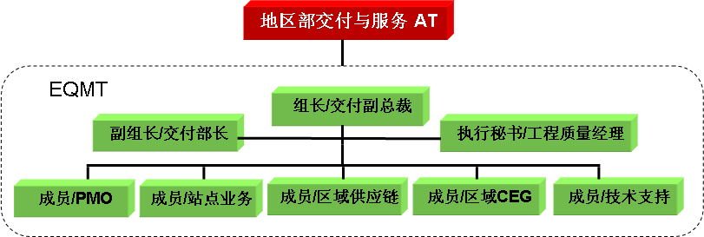
工程交付质量的持续改进
建立支撑持续改进的组织（EQMT)
组织是保证业务实施和落地的基础,组织建设是保证业务提升的前提.
建立EQMT，加强一线工程交付业务质量管理组织运作，通过组织来保证和支撑质量业务的有效开展和持续提升。
各级交付主管真正担负起本区域交付质量第一责任人的职责，各业务部门主管对本业务质量负责。
EQMT职责
支撑地区部交付与服务ST开展工程交付业务管理评审活动，确保地区部交付质量管理体系的适宜性、有效性和高效。
1.建立健全地区部交付质量管理体系；
2.重大项目质量保证计划和策略评审、决策；
3.评审、决策地区部重大交付质量事件；
4.工程交付安全生产（EHS）管理；
5.跨部门交付业务质量协调的平台；
6.开展交付业务质量述职。
Notes:
为什么要持续改进？
老板说过：我们追求持续不断、孜孜不倦、一点一滴的改进，促使管理的不断改良。只有在不断改良的基础上，我们才会离发达国家著名公司的先进管理越来越近。
对外：满足客户需求，缩短与友商间的差距，超越竞争对手；
以前粗放型的工程交付管理现在越来越不适合形势的发展，我司的工程交付管理与E公司等友商善存在一些差距，持续改进的重要性日益突显，
对内：降低运作交付成本，加强企业内部管理；
同时，通过持续不改地改进，我们才有可能提高团队和个人的能力，降低公司的运作成本，使公司能稳健地向前发展。
持续改进的目的：
推动全员以业务目标为牵引，立足于本职工作，不断识别业务开展中的改进机会并实施改进，以促成组织能力和绩效的不断提长，追求卓越。

Slide 48
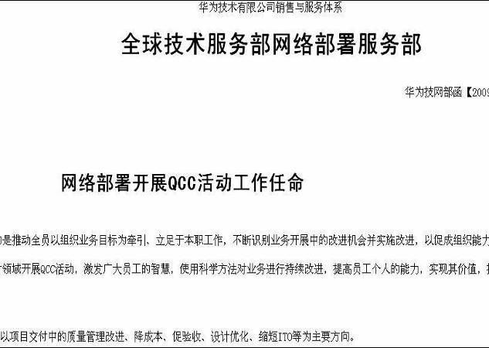
工程交付质量的持续改进
我们追求持续不断、孜孜不倦、一点一滴的改进，促使管理的不断改良。只有
在不断改良的基础上，我们才会离发达国家著名公司的先进管理越来越近。
－ －任总
持续改进的目的：
推动全员以业务目标为牵引，立足于本职工作，不断识别业务开展中的改进机会并实施改进，以促成组织能力和绩效的不断提长，追求卓越。
持续改进的方法：
TOPN、 ６Sigma、QCC、合理化建议、……
工程交付领域的持续改进：
09年工程交付体系正式引入QCC活动，通过开展
QCC活动，激发广大员工的智慧，用科学方法进
行业务改进，在工程交付体系树立用科学方法对
业务进行持续改进的意识和氛围，不断提升核心
交付能力。
Notes:
业界持续改进的几种类型
变革项目、６Sigma、QCC改进项目、责任心/简单直觉/逻辑推理
根据工程交付目前的实际情况（什么现状？），选择QCC作为持续改进的一种方式
目的：通过QCC，树立持续改进的意识；提升效率，提高产品/作业质量，降低成本。

Slide 49

总结
质量即符合要求
做你说的，说你做的
工程交付项目
客户满意
承诺
成本
深淘滩
市场份额
公司利润
公司收入
工程交付质量管理的核心是作业及作业系统质量
工程交付质量管理转身为工程交付全流程业务质量管理
工程交付质量管理的目标是提高客户满意和降低交付成本
工程交付质量管理的方法是预防、过程关键点控制和持续改进
低作堰

Slide 50
改变心智是最难的管理工作，但它也恰恰是金钱和机会的隐身之处。
质量构筑交付品牌，需要我们每个人从自己的工作质量做起！

